Slide 1
Ing. Radek Mátl
Generální ředitel
Opatření ke zvýšení bezpečnosti a plynulosti dopravy při modernizaci D1

Slide 3
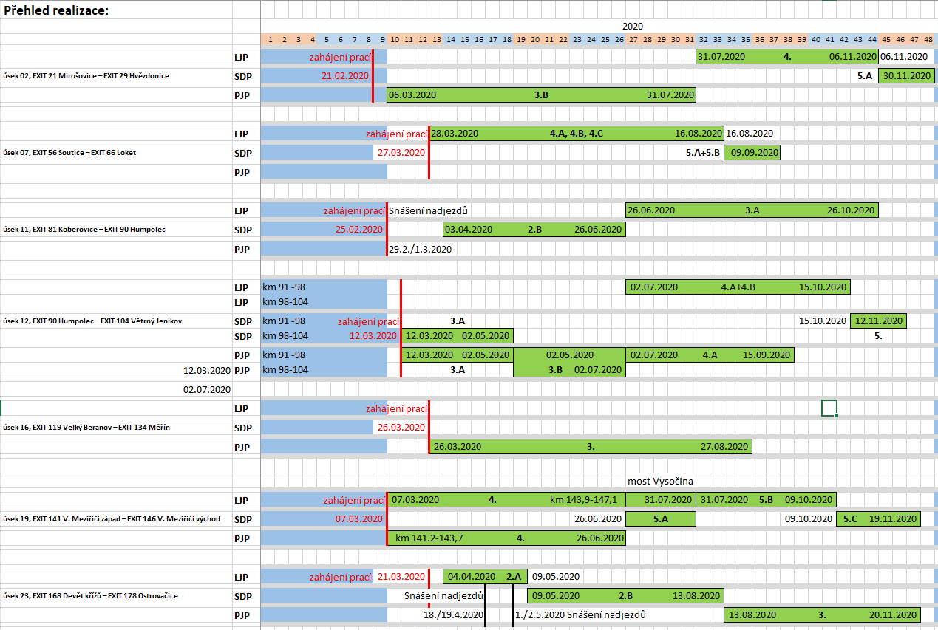

Slide 4
Dosavadní zkušenosti
Dopravní výkony rok od roku rostou
Uzavírky významně omezují plynulost provozu a zvyšují riziko vzniku dopravní nehody a kongesce
Nutné důsledně plánovat uzavírky a vyhýbat se nebezpečným situacím a tvorbě velkých kolon
Modernizace D1 spadá do prioritní kategorie A, kde se uplatňují nejpřísnější požadavky na provádění uzavírek

Slide 5
Opatření ke zvýšení bezpečnosti a plynulosti
Pro zvýšení bezpečnosti a plynulosti provozu je v roce 2020 uplatňována opět celá řada prvků, mezi něž patří:
Dočasná svodidla pro oddělení protisměrných jízdních pruhů a staveniště
Nouzové zálivy pro odstavení vozidla v uzavírce
Telematika – informační portály a vozíky a další opatření ke zvýšení informovanosti řidičů
Zajištění přístupu IZS pomocí provizorních sjezdů
Trvalá připravenost odtahové služby k zásahu v uzavírce

Slide 6
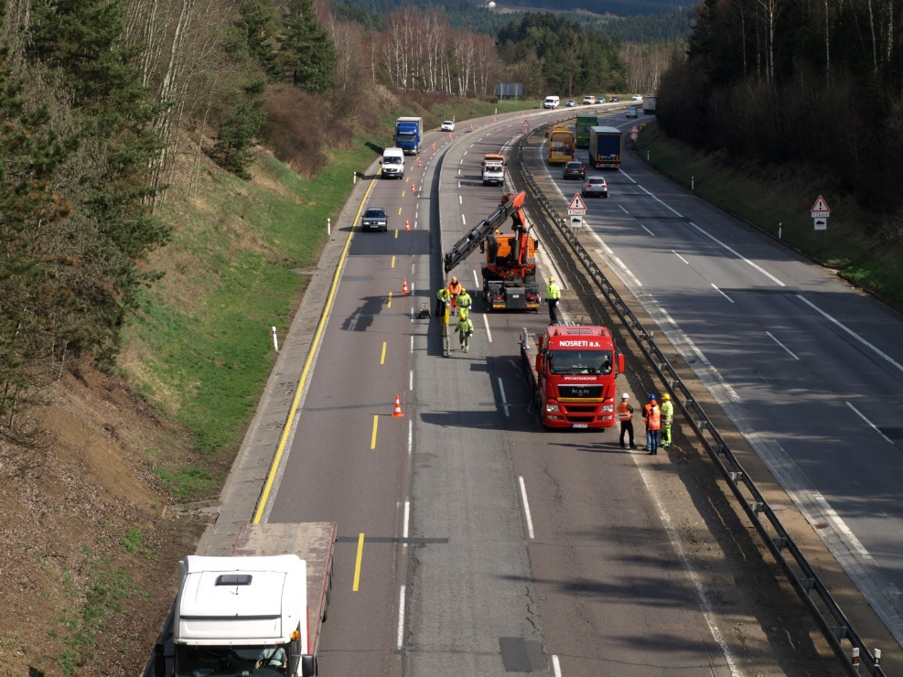
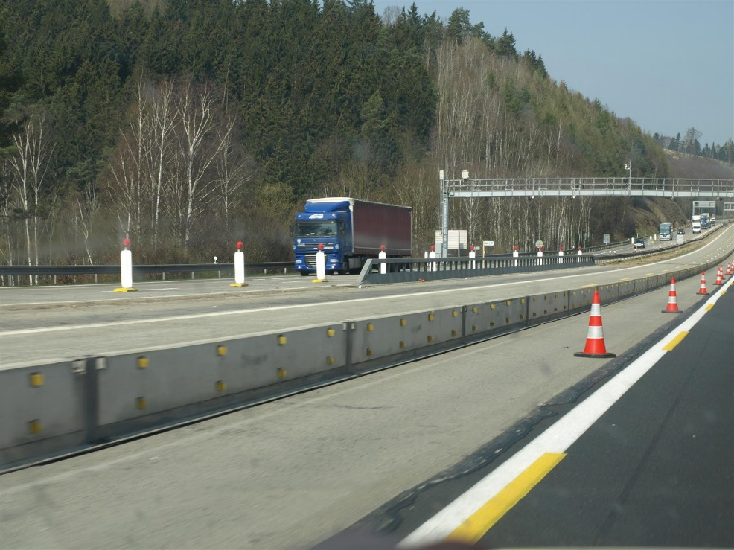
Dočasná svodidla
Dočasná svodidla slouží k ochraně protisměrných jízdních pruhů a staveniště a významně přispívají ke zvýšení pasivní bezpečnosti provozu v uzavírkách.

Slide 7
Místa pro nouzové odstavení vozidla
Součástí uzavírek jsou také ve vhodných místech tzv. nouzové zálivy.
V minulosti se těmto místům nevěnovala dostatečná pozornost, ze zkušeností z proběhlých uzavírek však vyplývá, že jsou to také nepojízdná nebo velmi pomalu jedoucí vozidla, která významně zvyšují riziko kongesce v uzavírce a před ní.
Na úseku 16 jsou tyto zálivy budovány jako provizorní nejen ve středním dělicím pásu, ale také ve vhodných místech na okraji vozovky.
Všechna takto uzpůsobená místa jsou
označena příslušnou dopravní značkou:

Slide 8
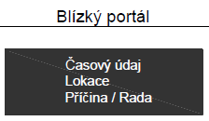
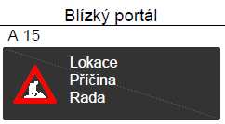
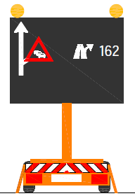
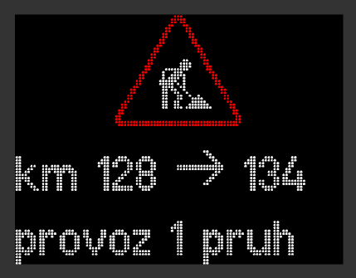
Telematika při modernizaci D1
Základem je používání informačních LED vozíků, detektorů a kamer a jejich provázání na NDIC a informační portály ZPI
V případě dlouhodobých uzavírek slouží pro zobrazení časové předzvěsti uzavírky, pro varování před blížící se uzavírkou nebo pro informování o mimořádné události v oblasti uzavírky

Slide 9
Další opatření ke zvýšení informovanosti
Mezi další opatření patří také informace o době trvání uzavírky a její délce, kterou řidič dostává na začátku uzavírky.
U uzavírek delších než 3 km se řidič dozví vzdálenost ke konci uzavírky také z příslušných dodatkových tabulek umístěných pod značkami, které vyznačují uspořádání jízdních pruhů nebo jiný způsob jízdy v uzavírce.

Slide 10
Zajištění přístupu IZS do uzavírek
Za účelem možnosti rychlejšího zásahu v místě nehody při zohlednění tvorby dlouhých kolon jsou při modernizaci budovány také provizorní nájezdy na dálnici pro vozidla IZS z okolní silniční sítě
Tyto nájezdy jsou voleny tak, aby zkrátily dojezdovou dobu vozidel IZS v případě tvorby dlouhých kolon při nehodách
Zároveň jsou systematicky upravována dočasná svodidla v čele uzavírek tak, aby umožnila přejetí vozidel z jednoho jízdního směru na druhý

Slide 11
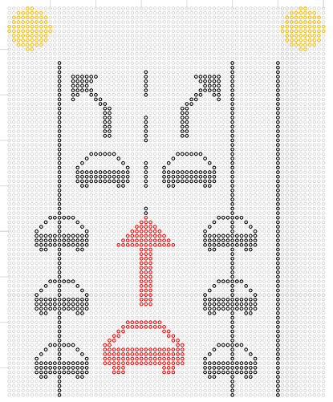
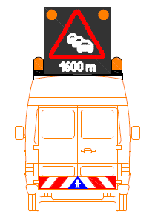
IZS a tvorba kolon
Za účelem dodržování tvorby záchranné uličky pro urychlený průjezd vozidel IZS zavedlo ŘSD také nový symbol do Informačních portálů na dálnici, který bude v úsecích zasažených kongescí upozorňovat na povinnost tvorby záchranné uličky
Pro varování před čelem kolony budou také použita tzv. plovoucí vozidla, která budou v případě kolony varovat řidiče, že se v úseku před nim nachází kolona stojících nebo pomalu jedoucích vozidel

Slide 12
Trvalá připravenost odtahových služeb
ŘSD ČR má uzavřeny smlouvy s poskytovateli odtahových služeb k zajišťování odstraňování překážek
Jednotlivé výjezdy odtahových služeb jsou realizovány na základě výzvy PČR směrem ke správci komunikace, a následně od správce komunikace k poskytovateli služby.
Limit dojezdu prvního zásahového vozidla je do 30 min od přijetí výzvy k zásahu.
Hlavním účelem smluv je požadavek státu na zajištění bezpečnosti a průjezdnosti dálnic s cílem minimalizovat dobu vyprošťovacích prací, minimalizovat omezení provozu a dobu stání v kolonách ve vztahu k národohospodářským ztrátám vlivem kongesce.

Slide 13


© ŘSD 2020

